Slide 1

课堂汇报
计算声学求解器设计与
实现

Slide 2
章节导航
01
公式说明
04
隐式求解器
02
代码实现
05
边界条件
03
06
误差分析
显式求解器

Slide 3
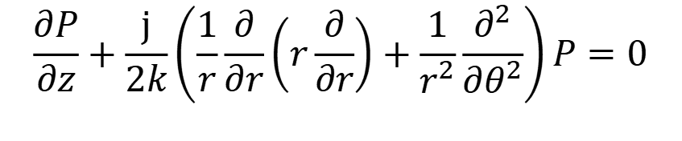
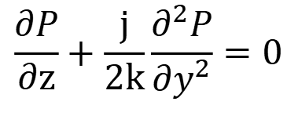
一、原始方程
抛物线近似下的方程
直角坐标方程(PA)：
$$\frac{∂P}{∂z}+\frac{j}{2k}\frac{∂^{2}P}{∂y^{2}}=0$$
柱坐标方程(PACC)：
$$\frac{∂P}{∂z}+\frac{j}{2k}\left(\frac{1}{r}\frac{∂}{∂r}\left(r\frac{∂}{∂r}\right)+\frac{1}{r^{2}}\frac{∂^{2}}{∂θ^{2}}\right)P=0$$

Slide 4
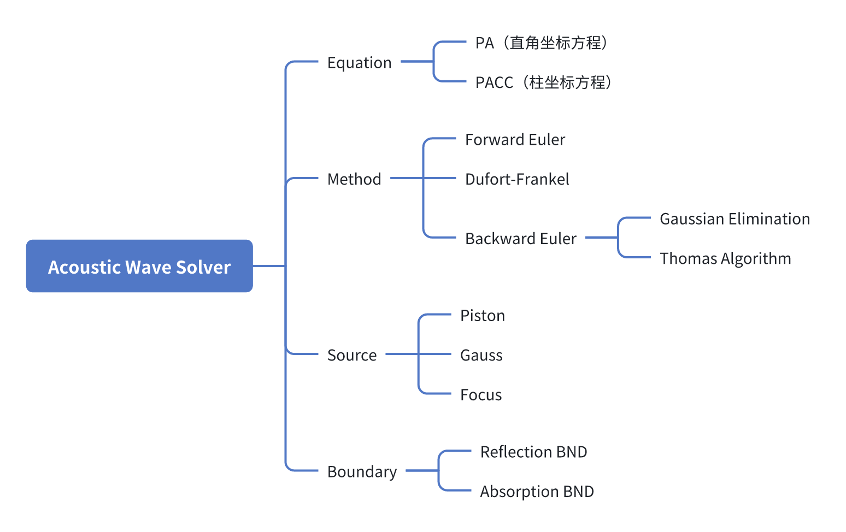
二、代码实现 - 支持的求解内容

Slide 5
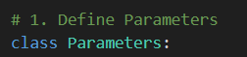
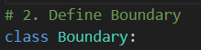
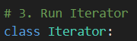
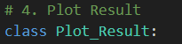
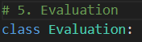
二、代码实现 – 框架
参数设定代码
迭代求解代码
可视化代码

Slide 6
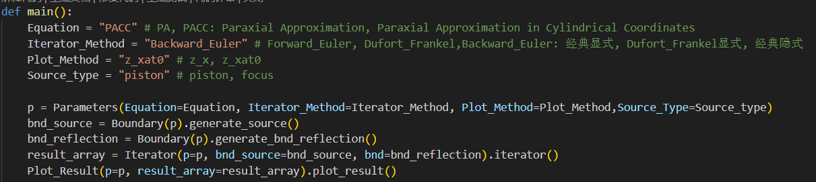
二、代码实现 – 主函数

Slide 7
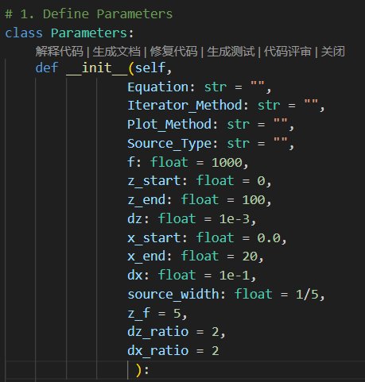
二、代码实现 - 参数设定
计算内容
范围步长
声源宽度（%）
聚焦位置
误差分析的步长倍数

Slide 8
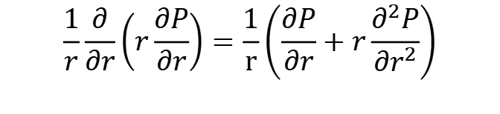
三、显式求解器 - 原始方程
抛物线近似下的方程
直角坐标方程：
$$\frac{∂P}{∂z}+\frac{j}{2k}\frac{∂^{2}P}{∂y^{2}}=0$$
柱坐标方程：
$$\frac{∂P}{∂z}+\frac{j}{2k}\left(\frac{1}{r}\frac{∂}{∂r}\left(r\frac{∂}{∂r}\right)+\frac{1}{r^{2}}\frac{∂^{2}}{∂θ^{2}}\right)P=0$$
$$\frac{1}{r}\frac{∂}{∂r}\left(r\frac{∂P}{∂r}\right)=\frac{1}{r}\left(\frac{∂P}{∂r}+r\frac{∂^{2}P}{∂r^{2}}\right)$$

Slide 9

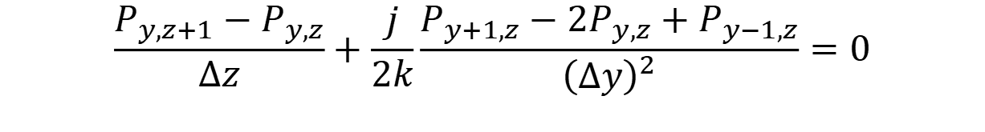
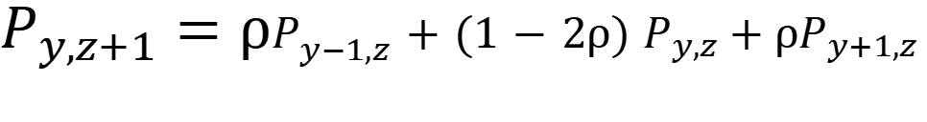

三、显式求解器 - 直角坐标经典显式
$$\frac{P_{y,z+1}−P_{y,z}}{Δz}+\frac{j}{2k}\frac{P_{y+1,z}−2P_{y,z}+P_{y−1,z}}{{\left(Δy\right)}^{2}}=0$$
$$P_{y,z+1}−P_{y,z}=−\frac{j}{2k}\frac{Δz}{{\left(Δy\right)}^{2}}\left(P_{y+1,z}−2P_{y,z}+P_{y−1,z}\right)$$
$$ρ$$
$P_{y,z+1}=ρP_{y−1,z}+(1−2ρ)$ $P_{y,z}+ρP_{y+1,z}$

Slide 10
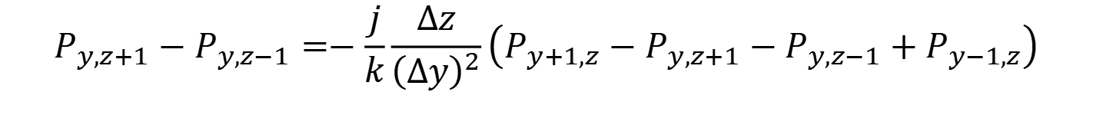
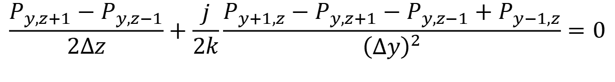
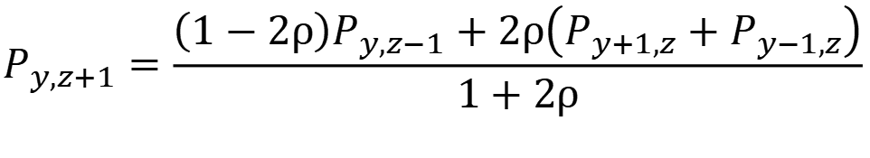
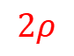
三、显式求解器 - 直角坐标DF显式
$$\frac{P_{y,z+1}−P_{y,z−1}}{2Δz}+\frac{j}{2k}\frac{P_{y+1,z}−P_{y,z+1}−P_{y,z−1}+P_{y−1,z}}{{\left(Δy\right)}^{2}}=0$$
$$P_{y,z+1}−P_{y,z−1}=−\frac{j}{k}\frac{Δz}{{\left(Δy\right)}^{2}}\left(P_{y+1,z}−P_{y,z+1}−P_{y,z−1}+P_{y−1,z}\right)$$
$$2ρ$$
$$P_{y,z+1}=\frac{\left(1−2ρ\right)P_{y,z−1}+2ρ\left(P_{y+1,z}+P_{y−1,z}\right)}{1+2ρ}$$

Slide 11
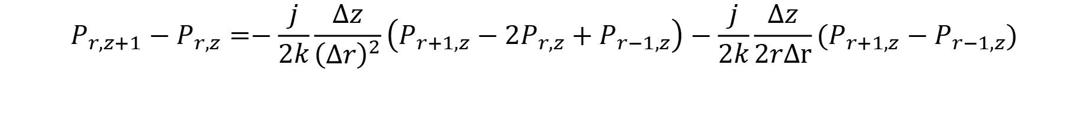
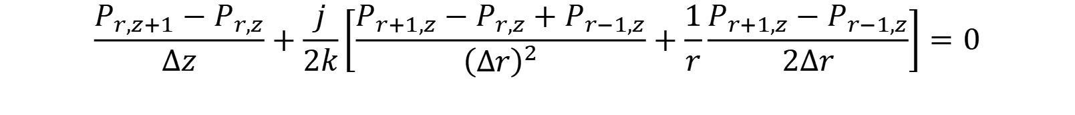
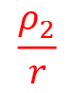
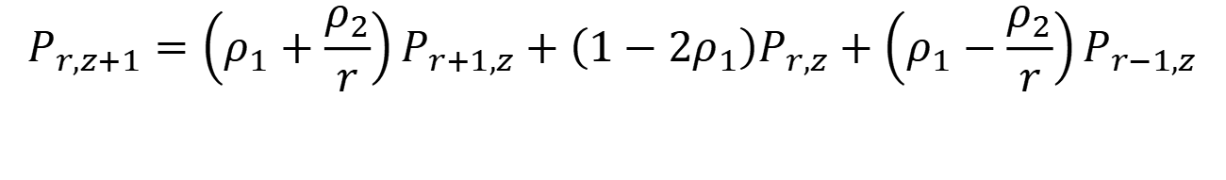
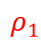
三、显式求解器 - 柱坐标经典显式
使用这样的差分格式和对称性避免r=0时的计算
$$\frac{P_{r,z+1}−P_{r,z}}{Δz}+\frac{j}{2k}\left[\frac{P_{r+1,z}−P_{r,z}+P_{r−1,z}}{{\left(Δr\right)}^{2}}+\frac{1}{r}\frac{P_{r+1,z}−P_{r−1,z}}{2Δr}\right]=0$$
$$P_{r,z+1}−P_{r,z}=−\frac{j}{2k}\frac{Δz}{{\left(Δr\right)}^{2}}\left(P_{r+1,z}−{2P}_{r,z}+P_{r−1,z}\right)−\frac{j}{2k}\frac{Δz}{2rΔr}{(P}_{r+1,z}−P_{r−1,z})$$
$$ρ_{1}$$
$$\frac{ρ_{2}}{r}$$
$$P_{r,z+1}=\left(ρ_{1}+\frac{ρ_{2}}{r}\right)P_{r+1,z}+\left(1−2ρ_{1}\right)P_{r,z}+\left(ρ_{1}−\frac{ρ_{2}}{r}\right)P_{r−1,z}$$

Slide 12
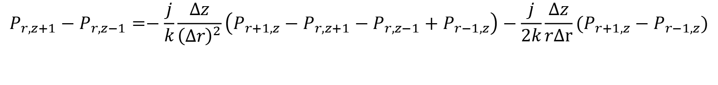
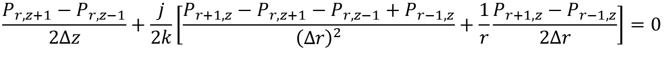
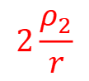
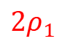
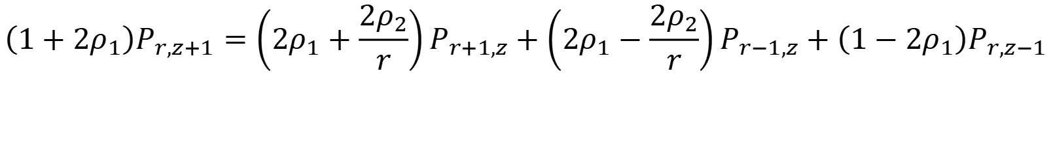
三、显式求解器 - 柱坐标DF显式
$$\frac{P_{r,z+1}−P_{r,z−1}}{2Δz}+\frac{j}{2k}\left[\frac{P_{r+1,z}−P_{r,z+1}−P_{r,z−1}+P_{r−1,z}}{{\left(Δr\right)}^{2}}+\frac{1}{r}\frac{P_{r+1,z}−P_{r−1,z}}{2Δr}\right]=0$$
$$P_{r,z+1}−P_{r,z−1}=−\frac{j}{k}\frac{Δz}{{\left(Δr\right)}^{2}}\left(P_{r+1,z}−P_{r,z+1}−P_{r,z−1}+P_{r−1,z}\right)−\frac{j}{2k}\frac{Δz}{rΔr}{(P}_{r+1,z}−P_{r−1,z})$$
$${2ρ}_{1}$$
$$2\frac{ρ_{2}}{r}$$
$$\left(1+2ρ_{1}\right)P_{r,z+1}=\left(2ρ_{1}+\frac{2ρ_{2}}{r}\right)P_{r+1,z}+\left(2ρ_{1}−\frac{2ρ_{2}}{r}\right)P_{r−1,z}+\left(1−2ρ_{1}\right)P_{r,z−1}$$

Slide 13
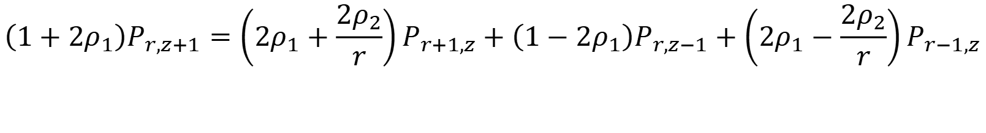
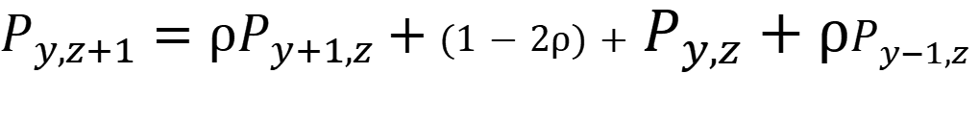
三、显式求解器 – 迭代方法统一
迭代方法统一：若对应项相同，系数不同，只需要增加case的判断即可
$P_{y,z+1}=ρP_{y+1,z}+(1−2ρ)+$ $P_{y,z}+ρP_{y−1,z}$
Forward Euler
PA
$$P_{y,z+1}=\frac{\left(1−2ρ\right)P_{y,z−1}+2ρ\left(P_{y+1,z}+P_{y−1,z}\right)}{1+2ρ}$$
Dufort-Frankel
$$P_{r,z+1}=\left(ρ_{1}+\frac{ρ_{2}}{r}\right)P_{r+1,z}+\left(1−2ρ_{1}\right)P_{r,z}+\left(ρ_{1}−\frac{ρ_{2}}{r}\right)P_{r−1,z}$$
Forward Euler
PACC
Dufort-Frankel
$$\left(1+2ρ_{1}\right)P_{r,z+1}=\left(2ρ_{1}+\frac{2ρ_{2}}{r}\right)P_{r+1,z}+\left(1−2ρ_{1}\right)P_{r,z−1}+\left(2ρ_{1}−\frac{2ρ_{2}}{r}\right)P_{r−1,z}$$

Slide 14
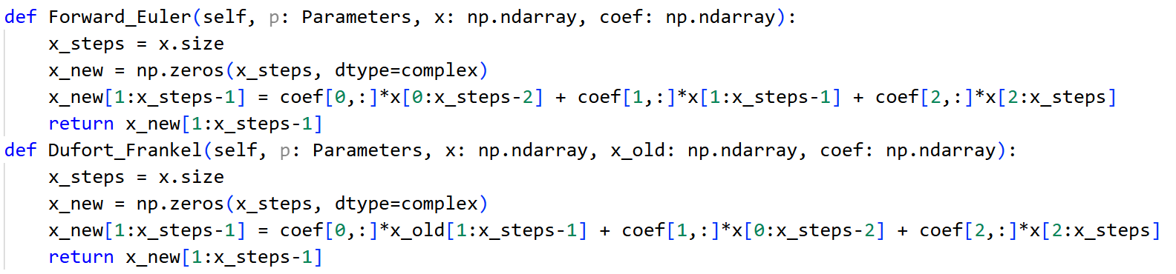
三、显式求解器 – 迭代方法统一
迭代方法统一：若对应项相同，系数不同，只需要增加case的判断即可

Slide 15

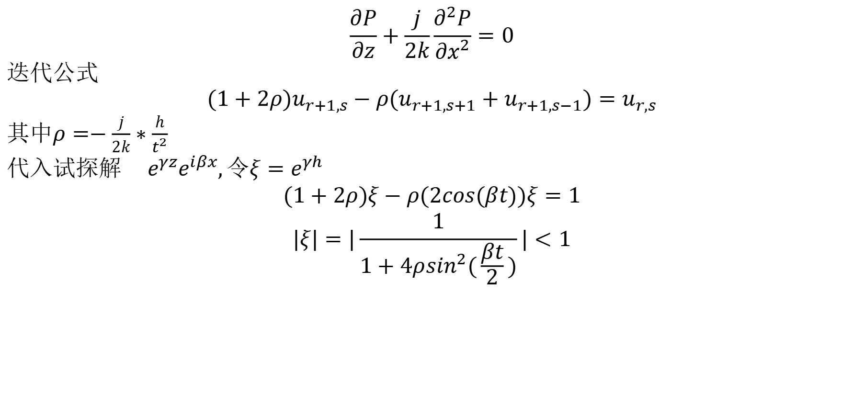
四、隐式求解器-迭代公式
$$\frac{∂P}{∂z}+\frac{j}{2k}\frac{∂^{2}P}{∂x^{2}}=0$$
迭代公式
$$(1+2ρ)u_{r+1,s}−ρ(u_{r+1,s+1}+u_{r+1,s−1})=u_{r,s}$$
其中$ρ=−\frac{j}{2k}∗\frac{h}{t^{2}}$
代入试探解 $e^{γz}e^{iβx},令ξ=e^{γh}$
$$(1+2ρ)ξ−ρ(2cos(βt))ξ=1$$
$$|ξ|=|\frac{1}{1+4ρ\sin^{2}(\frac{βt}{2})}|<1$$

Slide 16
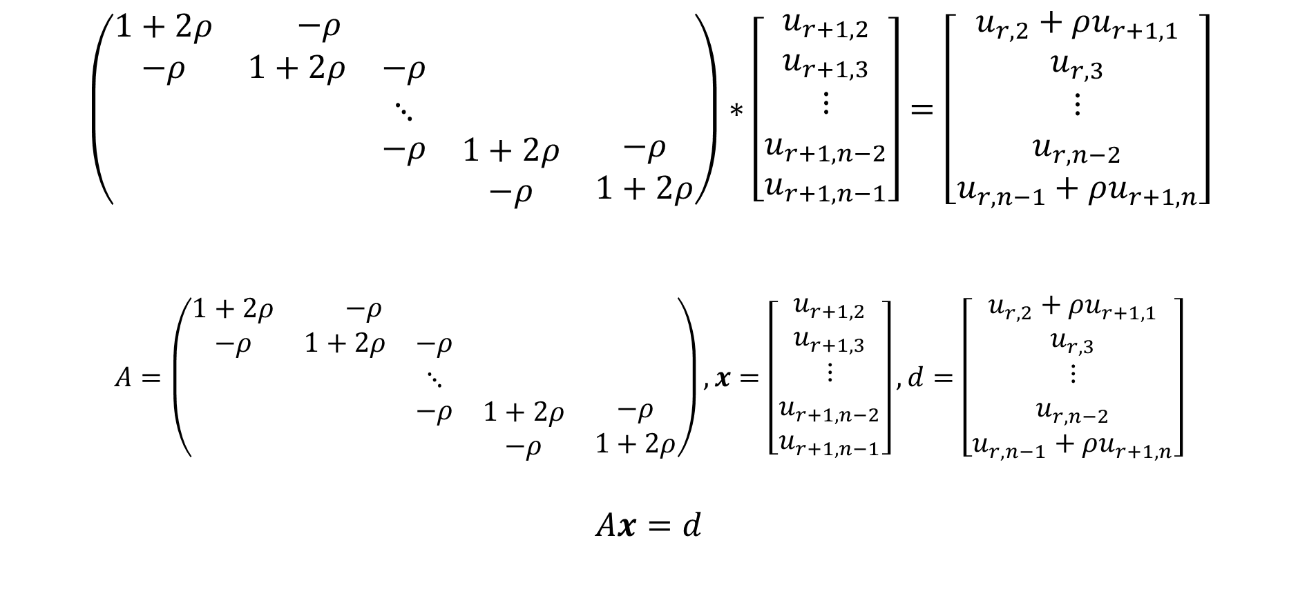
四、隐式求解器-迭代公式
$$\left(\begin{matrix}1+2ρ & \begin{matrix}−ρ & \begin{matrix} & \begin{matrix} & \end{matrix}\end{matrix}\end{matrix} \\ \begin{matrix}−ρ \\ \\ \begin{matrix} \\ \end{matrix}\end{matrix} & \begin{matrix}1+2ρ & −ρ & \begin{matrix} & \end{matrix} \\ & ⋱ & \begin{matrix} & \end{matrix} \\ \begin{matrix} \\ \end{matrix} & \begin{matrix}−ρ \\ \end{matrix} & \begin{matrix}\begin{matrix}1+2ρ \\ −ρ\end{matrix} & \begin{matrix}−ρ \\ 1+2ρ\end{matrix}\end{matrix}\end{matrix}\end{matrix}\right)∗\left[\begin{matrix}u_{r+1,2} \\ u_{r+1,3} \\ \begin{matrix}⋮ \\ u_{r+1,n−2} \\ u_{r+1,n−1}\end{matrix}\end{matrix}\right]=\left[\begin{matrix}u_{r,2}+ρu_{r+1,1} \\ u_{r,3} \\ \begin{matrix}⋮ \\ u_{r,n−2} \\ u_{r,n−1}+ρu_{r+1,n}\end{matrix}\end{matrix}\right]$$
$$A=\left(\begin{matrix}1+2ρ & \begin{matrix}−ρ & \begin{matrix} & \begin{matrix} & \end{matrix}\end{matrix}\end{matrix} \\ \begin{matrix}−ρ \\ \\ \begin{matrix} \\ \end{matrix}\end{matrix} & \begin{matrix}1+2ρ & −ρ & \begin{matrix} & \end{matrix} \\ & ⋱ & \begin{matrix} & \end{matrix} \\ \begin{matrix} \\ \end{matrix} & \begin{matrix}−ρ \\ \end{matrix} & \begin{matrix}\begin{matrix}1+2ρ \\ −ρ\end{matrix} & \begin{matrix}−ρ \\ 1+2ρ\end{matrix}\end{matrix}\end{matrix}\end{matrix}\right),x=\left[\begin{matrix}u_{r+1,2} \\ u_{r+1,3} \\ \begin{matrix}⋮ \\ u_{r+1,n−2} \\ u_{r+1,n−1}\end{matrix}\end{matrix}\right],d=\left[\begin{matrix}u_{r,2}+ρu_{r+1,1} \\ u_{r,3} \\ \begin{matrix}⋮ \\ u_{r,n−2} \\ u_{r,n−1}+ρu_{r+1,n}\end{matrix}\end{matrix}\right]$$
$$Ax=d$$

Slide 17
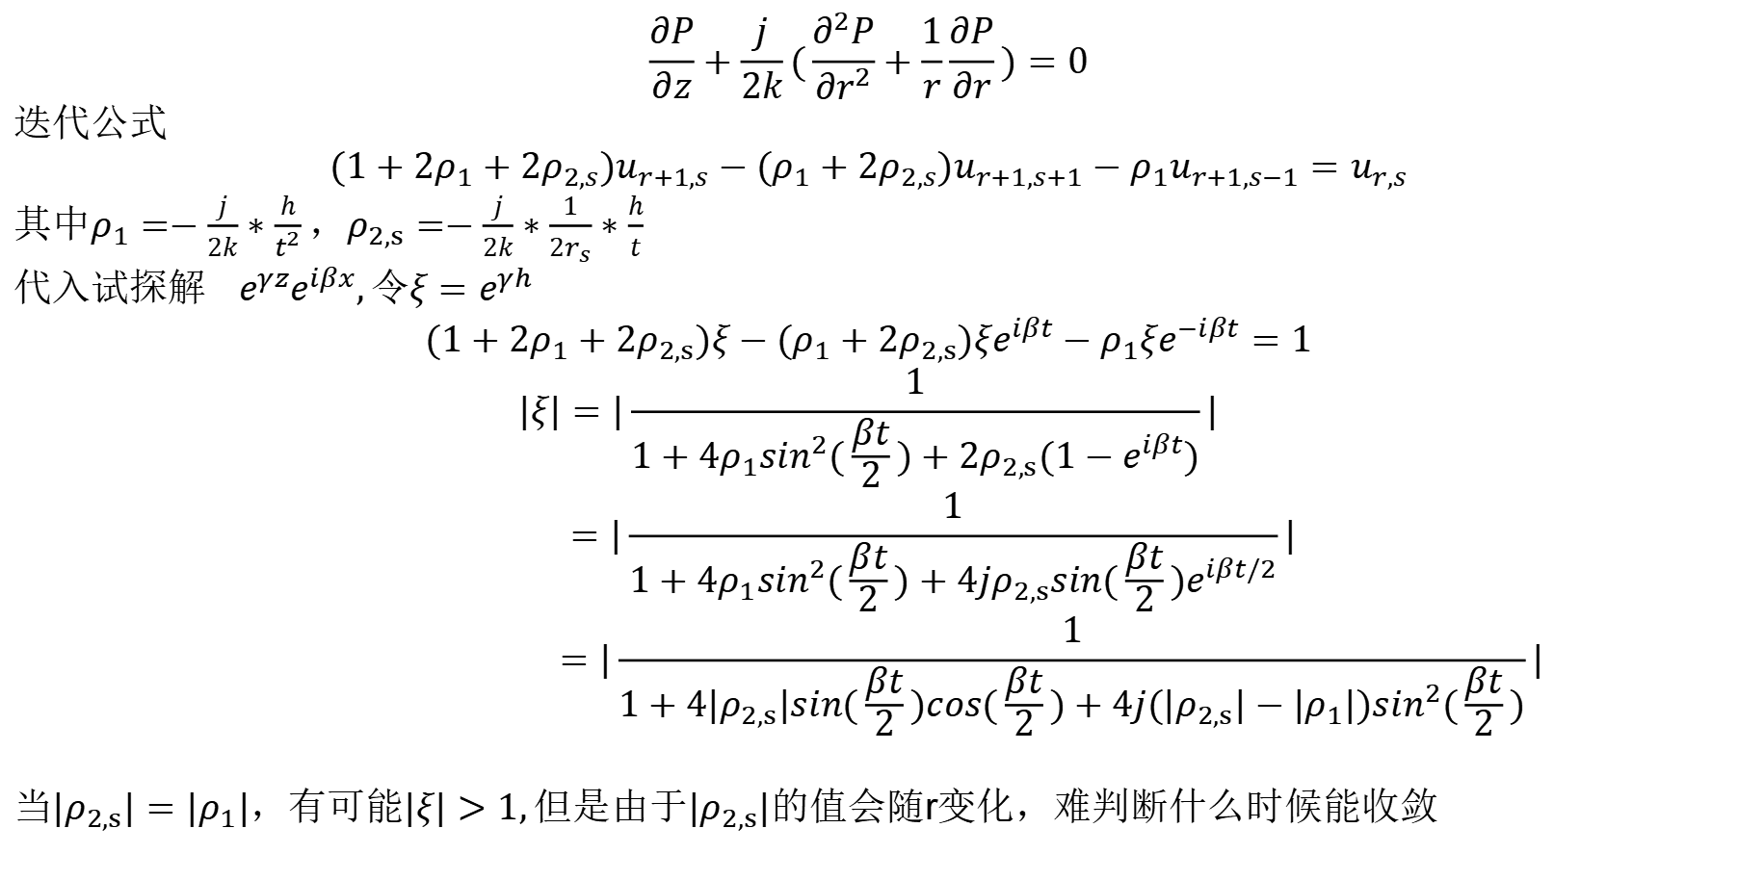
四、隐式求解器-迭代公式
$$\frac{∂P}{∂z}+\frac{j}{2k}(\frac{∂^{2}P}{∂r^{2}}+\frac{1}{r}\frac{∂P}{∂r})=0$$
迭代公式
$$(1+2ρ_{1}+2ρ_{2,s})u_{r+1,s}−(ρ_{1}+{2ρ}_{2,s})u_{r+1,s+1}−{ρ_{1}u}_{r+1,s−1}=u_{r,s}$$
其中$ρ_{1}=−\frac{j}{2k}∗\frac{h}{t^{2}}，ρ_{2,s}=−\frac{j}{2k}∗\frac{1}{2r_{s}}∗\frac{h}{t}$
代入试探解 $e^{γz}e^{iβx},令ξ=e^{γh}$
$$(1+2ρ_{1}+2ρ_{2,s})ξ−(ρ_{1}+{2ρ}_{2,s})ξe^{iβt}−ρ_{1}ξe^{−iβt}=1$$
$$|ξ|=|\frac{1}{1+4ρ_{1}\sin^{2}(\frac{βt}{2})+2ρ_{2,s}(1−e^{iβt})}|$$
$$=|\frac{1}{1+4ρ_{1}\sin^{2}(\frac{βt}{2})+4jρ_{2,s}sin(\frac{βt}{2})e^{iβt/2}}|$$
$$=|\frac{1}{1+4|ρ_{2,s}|sin(\frac{βt}{2})cos(\frac{βt}{2})+4j({|ρ}_{2,s}|−|ρ_{1}|)\sin^{2}(\frac{βt}{2})}|$$
当${|ρ}_{2,s}|=|ρ_{1}|，有可能|ξ|>1,但是$由于${|ρ}_{2,s}|$的值会随r变化，难判断什么时候能收敛

Slide 18
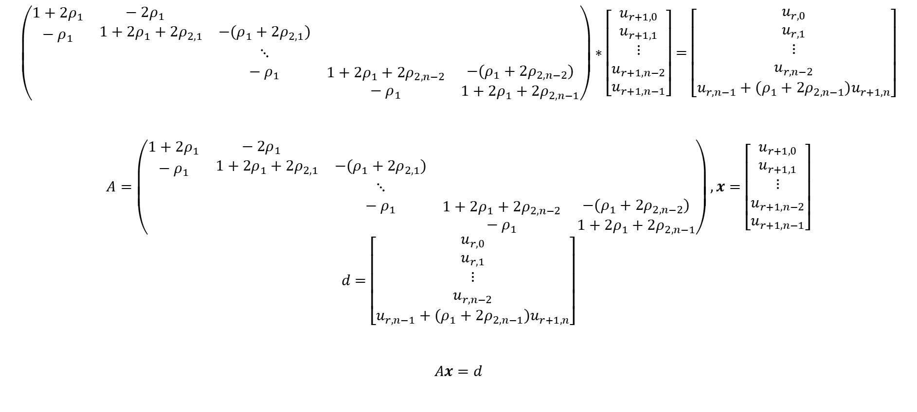
四、隐式求解器-迭代公式
$$\left(\begin{matrix}1+2ρ_{1} & \begin{matrix}−{2ρ}_{1} & \begin{matrix} & \begin{matrix} & \end{matrix}\end{matrix}\end{matrix} \\ \begin{matrix}−ρ_{1} \\ \\ \begin{matrix} \\ \end{matrix}\end{matrix} & \begin{matrix}1+2ρ_{1}+2ρ_{2,1} & −(ρ_{1}+{2ρ}_{2,1}) & \begin{matrix} & \end{matrix} \\ & ⋱ & \begin{matrix} & \end{matrix} \\ \begin{matrix} \\ \end{matrix} & \begin{matrix}−ρ_{1} \\ \end{matrix} & \begin{matrix}\begin{matrix}1+2ρ_{1}+2ρ_{2,n−2} \\ −ρ_{1}\end{matrix} & \begin{matrix}−(ρ_{1}+{2ρ}_{2,n−2}) \\ 1+2ρ_{1}+2ρ_{2,n−1}\end{matrix}\end{matrix}\end{matrix}\end{matrix}\right)∗\left[\begin{matrix}u_{r+1,0} \\ u_{r+1,1} \\ \begin{matrix}⋮ \\ u_{r+1,n−2} \\ u_{r+1,n−1}\end{matrix}\end{matrix}\right]=\left[\begin{matrix}u_{r,0} \\ u_{r,1} \\ \begin{matrix}⋮ \\ u_{r,n−2} \\ u_{r,n−1}+(ρ_{1}+{2ρ}_{2,n−1})u_{r+1,n}\end{matrix}\end{matrix}\right]$$
$$A=\left(\begin{matrix}1+2ρ_{1} & \begin{matrix}−{2ρ}_{1} & \begin{matrix} & \begin{matrix} & \end{matrix}\end{matrix}\end{matrix} \\ \begin{matrix}−ρ_{1} \\ \\ \begin{matrix} \\ \end{matrix}\end{matrix} & \begin{matrix}1+2ρ_{1}+2ρ_{2,1} & −(ρ_{1}+{2ρ}_{2,1}) & \begin{matrix} & \end{matrix} \\ & ⋱ & \begin{matrix} & \end{matrix} \\ \begin{matrix} \\ \end{matrix} & \begin{matrix}−ρ_{1} \\ \end{matrix} & \begin{matrix}\begin{matrix}1+2ρ_{1}+2ρ_{2,n−2} \\ −ρ_{1}\end{matrix} & \begin{matrix}−(ρ_{1}+{2ρ}_{2,n−2}) \\ 1+2ρ_{1}+2ρ_{2,n−1}\end{matrix}\end{matrix}\end{matrix}\end{matrix}\right),x=\left[\begin{matrix}u_{r+1,0} \\ u_{r+1,1} \\ \begin{matrix}⋮ \\ u_{r+1,n−2} \\ u_{r+1,n−1}\end{matrix}\end{matrix}\right]$$
$$d=\left[\begin{matrix}u_{r,0} \\ u_{r,1} \\ \begin{matrix}⋮ \\ u_{r,n−2} \\ u_{r,n−1}+(ρ_{1}+{2ρ}_{2,n−1})u_{r+1,n}\end{matrix}\end{matrix}\right]$$
$$Ax=d$$

Slide 19
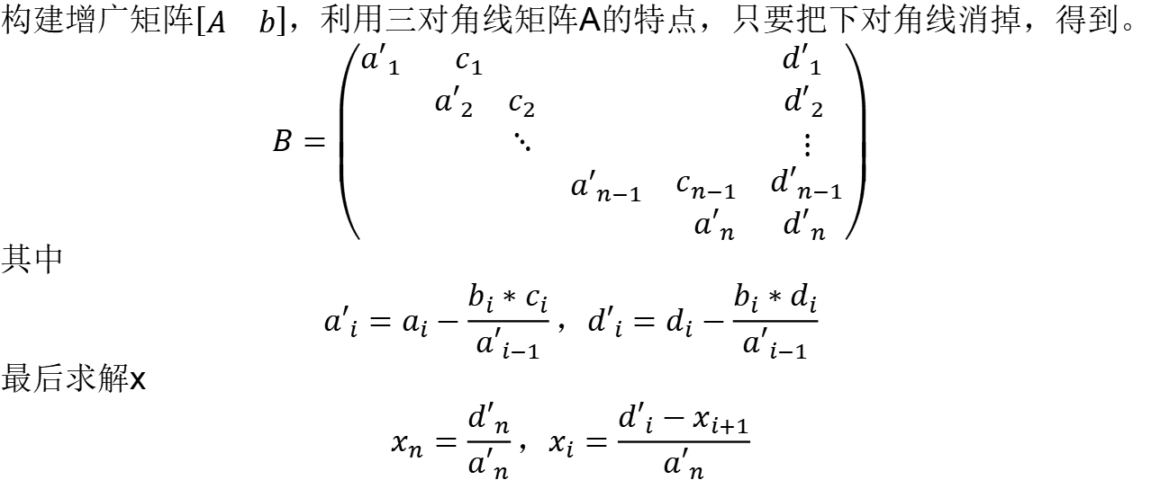
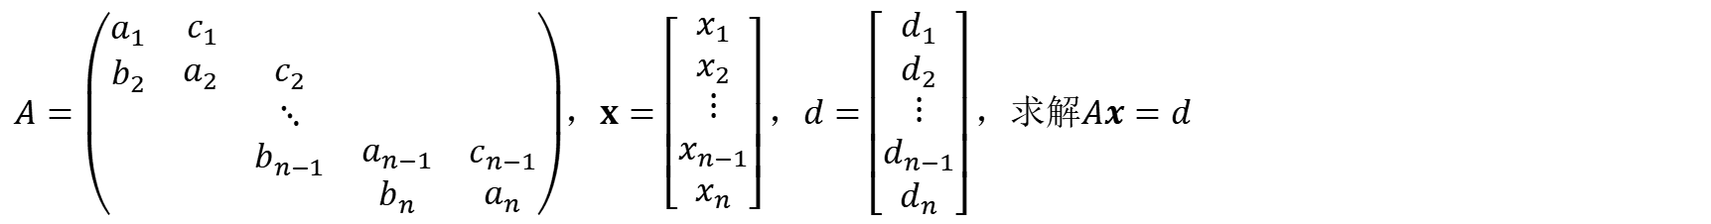
四、隐式求解器 - 高斯消元法
$A=\left(\begin{matrix}a_{1} & \begin{matrix}c_{1} & \begin{matrix} & \begin{matrix} & \end{matrix}\end{matrix}\end{matrix} \\ \begin{matrix}b_{2} \\ \\ \begin{matrix} \\ \end{matrix}\end{matrix} & \begin{matrix}a_{2} & c_{2} & \begin{matrix} & \end{matrix} \\ & ⋱ & \begin{matrix} & \end{matrix} \\ \begin{matrix} \\ \end{matrix} & \begin{matrix}b_{n−1} \\ \end{matrix} & \begin{matrix}\begin{matrix}a_{n−1} \\ b_{n}\end{matrix} & \begin{matrix}c_{n−1} \\ a_{n}\end{matrix}\end{matrix}\end{matrix}\end{matrix}\right)$，$x=\left[\begin{matrix}x_{1} \\ x_{2} \\ \begin{matrix}⋮ \\ x_{n−1} \\ x_{n}\end{matrix}\end{matrix}\right]，d=\left[\begin{matrix}d_{1} \\ d_{2} \\ \begin{matrix}⋮ \\ d_{n−1} \\ d_{n}\end{matrix}\end{matrix}\right]，$求解$Ax=d$
基本原理
构建增广矩阵$\left[\begin{matrix}A & b\end{matrix}\right]，$利用三对角线矩阵A的特点，只要把下对角线消掉，得到。
$$B=\left(\begin{matrix}{a′}_{1} & \begin{matrix}c_{1} & \begin{matrix} & \begin{matrix} & \begin{matrix} & {d′}_{1}\end{matrix}\end{matrix}\end{matrix}\end{matrix} \\ \begin{matrix} \\ \\ \begin{matrix} \\ \end{matrix}\end{matrix} & \begin{matrix}{a′}_{2} & c_{2} & \begin{matrix} & \begin{matrix} & {d′}_{2}\end{matrix}\end{matrix} \\ & ⋱ & \begin{matrix} & \begin{matrix} & ⋮\end{matrix}\end{matrix} \\ \begin{matrix} \\ \end{matrix} & \begin{matrix} \\ \end{matrix} & \begin{matrix}\begin{matrix}{a′}_{n−1} \\ \end{matrix} & \begin{matrix}\begin{matrix}c_{n−1} & {d′}_{n−1}\end{matrix} \\ \begin{matrix}{a′}_{n} & {d′}_{n}\end{matrix}\end{matrix}\end{matrix}\end{matrix}\end{matrix}\right)$$
其中
$${a′}_{i}=a_{i}−\frac{b_{i}∗c_{i}}{{a′}_{i−1}}，{d′}_{i}=d_{i}−\frac{b_{i}∗d_{i}}{{a′}_{i−1}}$$
最后求解x
$$x_{n}=\frac{{d′}_{n}}{{a′}_{n}}，x_{i}=\frac{{d′}_{i}−x_{i+1}}{{a′}_{n}}$$

Slide 20
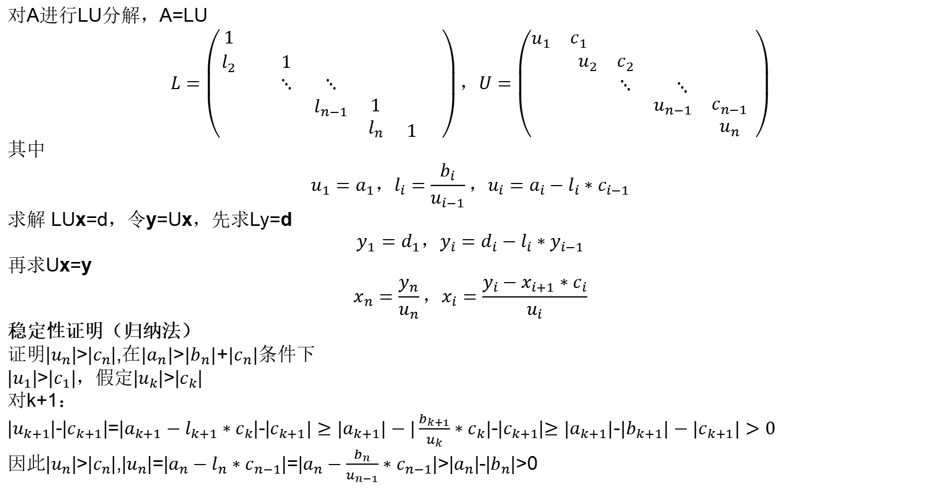
四、隐式求解器 - 追赶法
对A进行LU分解，A=LU
$$L=\left(\begin{matrix}1 & \begin{matrix} & \begin{matrix} & \begin{matrix} & \end{matrix}\end{matrix}\end{matrix} \\ \begin{matrix}l_{2} \\ \\ \begin{matrix} \\ \end{matrix}\end{matrix} & \begin{matrix}1 & & \begin{matrix} & \end{matrix} \\ ⋱ & ⋱ & \begin{matrix} & \end{matrix} \\ \begin{matrix} \\ \end{matrix} & \begin{matrix}l_{n−1} \\ \end{matrix} & \begin{matrix}\begin{matrix}1 \\ l_{n}\end{matrix} & \begin{matrix} \\ 1\end{matrix}\end{matrix}\end{matrix}\end{matrix}\right)，U=\left(\begin{matrix}u_{1} & \begin{matrix}c_{1} & \begin{matrix} & \begin{matrix} & \end{matrix}\end{matrix}\end{matrix} \\ \begin{matrix} \\ \\ \begin{matrix} \\ \end{matrix}\end{matrix} & \begin{matrix}u_{2} & c_{2} & \begin{matrix} & \end{matrix} \\ & ⋱ & \begin{matrix}⋱ & \end{matrix} \\ \begin{matrix} \\ \end{matrix} & \begin{matrix} \\ \end{matrix} & \begin{matrix}\begin{matrix}u_{n−1} \\ \end{matrix} & \begin{matrix}c_{n−1} \\ u_{n}\end{matrix}\end{matrix}\end{matrix}\end{matrix}\right)$$
其中
$$u_{1}=a_{1}，l_{i}=\frac{b_{i}}{u_{i−1}}，u_{i}=a_{i}−l_{i}∗c_{i−1}$$
求解 LUx=d，令y=Ux，先求Ly=d
$$y_{1}=d_{1}，y_{i}=d_{i}−l_{i}∗y_{i−1}$$
再求Ux=y
$$x_{n}=\frac{y_{n}}{u_{n}}，x_{i}=\frac{y_{i}−x_{i+1}∗c_{i}}{u_{i}}$$
稳定性证明（归纳法）
证明|$u_{n}$|>|$c_{n}$|,在$|a_{n}|$>$|b_{n}|$+$|c_{n}|条件下$
|$u_{1}$|>|$c_{1}$|，假定|$u_{k}$|>|$c_{k}$|
对k+1：
|$u_{k+1}$|-|$c_{k+1}$|=|$a_{k+1}−l_{k+1}∗c_{k}$|-|$c_{k+1}|≥|a_{k+1}|−|\frac{b_{k+1}}{u_{k}}∗c_{k}|$-|$c_{k+1}$|$≥|a_{k+1}|$-$|b_{k+1}|−|c_{k+1}|>0$
因此|$u_{n}$|>|$c_{n}$|,|$u_{n}$|=|$a_{n}−l_{n}∗c_{n−1}$|=|$a_{n}−\frac{b_{n}}{u_{n−1}}∗c_{n−1}$|>|$a_{n}$|-|$b_{n}$|>0

Slide 21
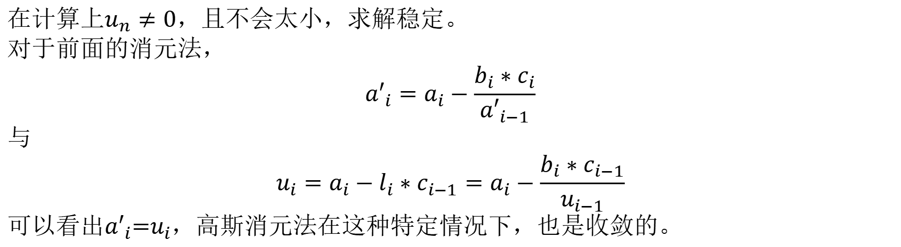
四、隐式求解器 - 追赶法
在计算上$u_{n}≠0，且不会太小，$求解稳定。
对于前面的消元法，
$${a′}_{i}=a_{i}−\frac{b_{i}∗c_{i}}{{a′}_{i−1}}$$
与
$$u_{i}=a_{i}−l_{i}∗c_{i−1}=a_{i}−\frac{b_{i}∗c_{i−1}}{u_{i−1}}$$
可以看出${a′}_{i}$=$u_{i}$，高斯消元法在这种特定情况下，也是收敛的。
。
计算流程与优势
O(n)
此时计算量从一般高斯消元法的O（$n^{3}$）降到O(n)，而且求解稳定

Slide 22
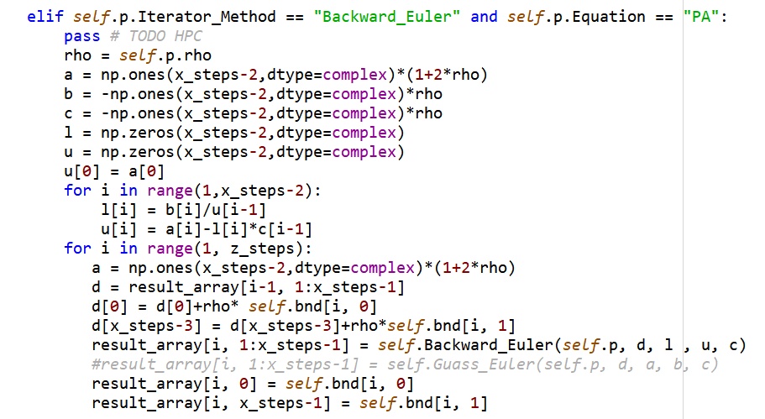
四、隐式求解器 - 代码实现-直角坐标

Slide 23
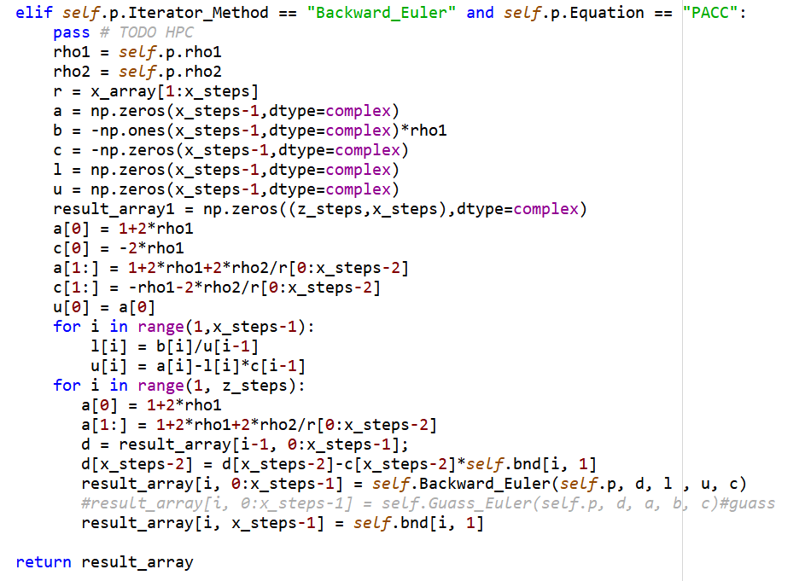
四、隐式求解器 - 代码实现--柱坐标

Slide 24
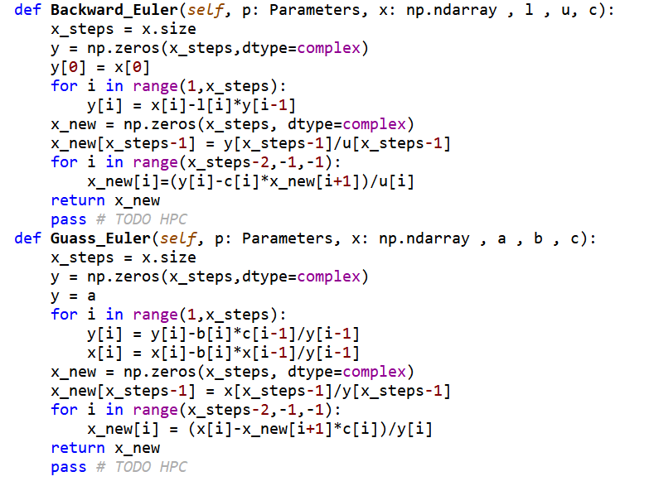
四、隐式求解器 - 代码实现

Slide 25
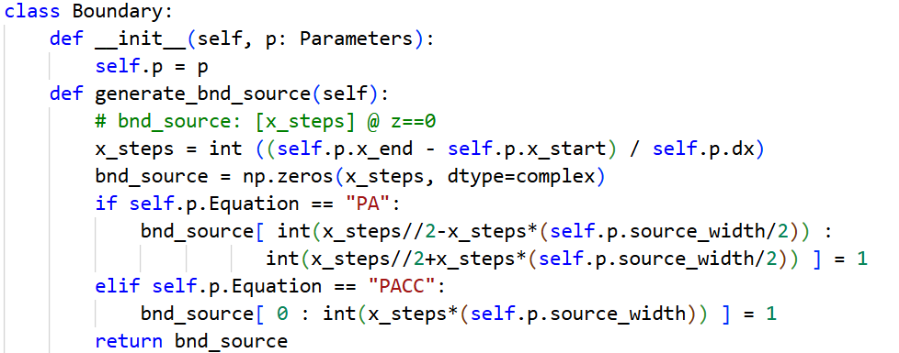
五、边界条件 - 声源边界
激励条件设置
在z=0处设置一个活塞源，等相位，幅值为1。对于直角坐标，以x=0中心对称；对于柱坐标，从r=0开始保留r>0部分。

Slide 26
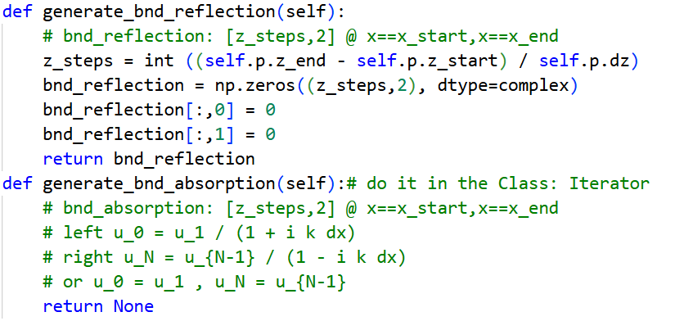
五、边界条件-两侧边界处理
边界设置了全反射硬边界，在两侧p置零；
使用索末菲辐射条件设置边界，认为声波仅向外辐射。
（此效果不明显，后续考虑研究PML完美匹配层等其他边界条件设置方法）

Slide 27
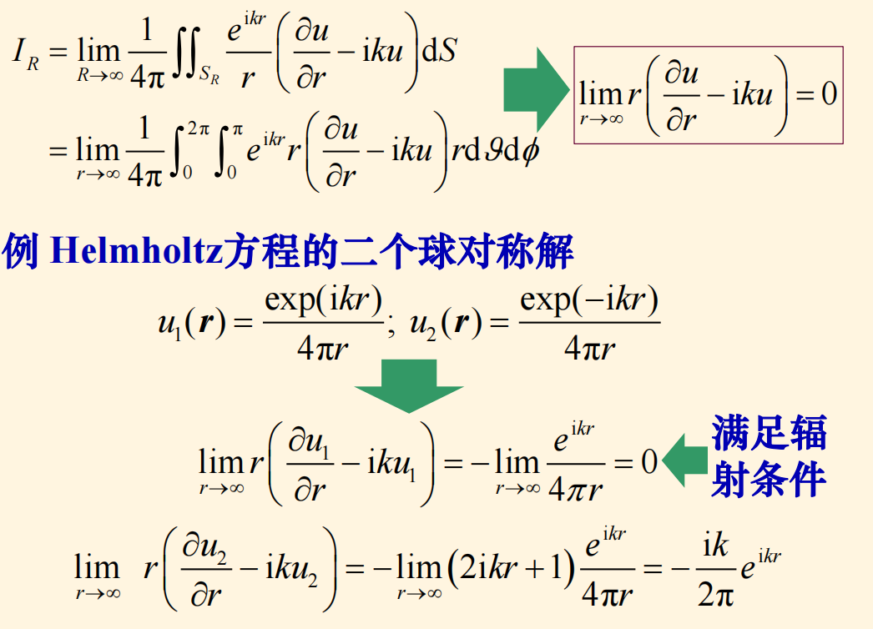
五、边界条件-索末菲辐射条件

Slide 28
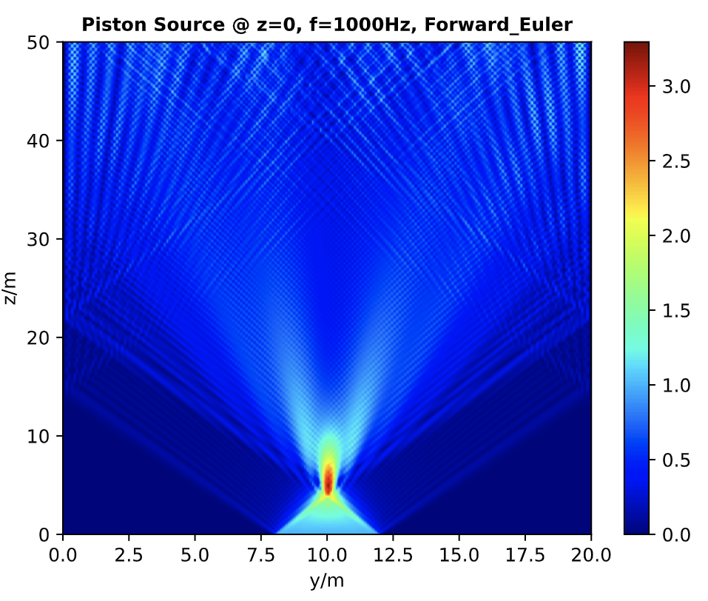
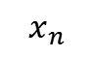
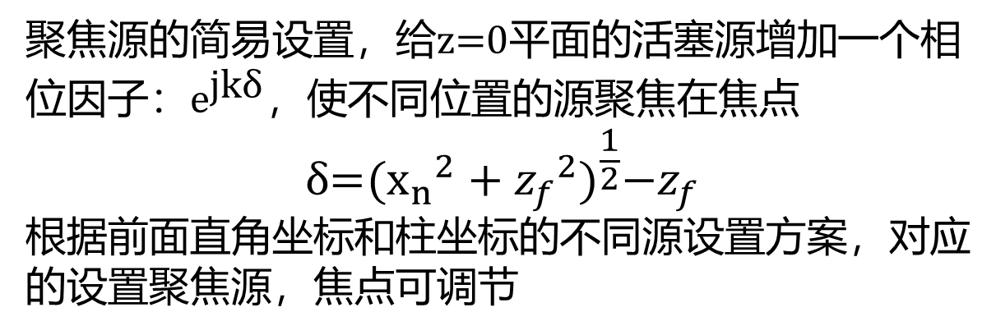
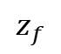
五、边界条件-聚焦形成原理与设置
聚焦源的简易设置，给z=0平面的活塞源增加一个相位因子：$e^{\text{jkδ}}$，使不同位置的源聚焦在焦点
$$\text{δ}\text{=}{({x_{n}}^{2}+{z_{f}}^{2})}^{\frac{1}{2}}−z_{f}$$
根据前面直角坐标和柱坐标的不同源设置方案，对应的设置聚焦源，焦点可调节
$$x_{n}$$
δ
z
$$z_{f}$$

Slide 29
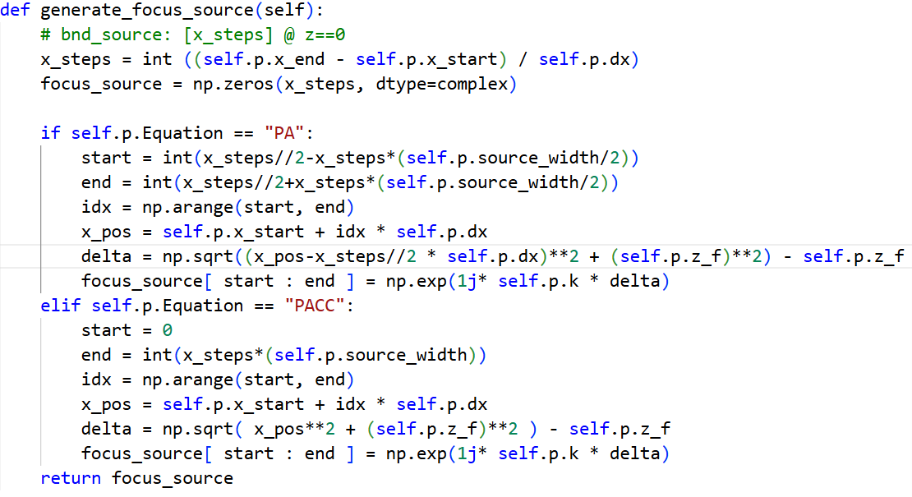
五、边界条件-聚焦代码

Slide 30
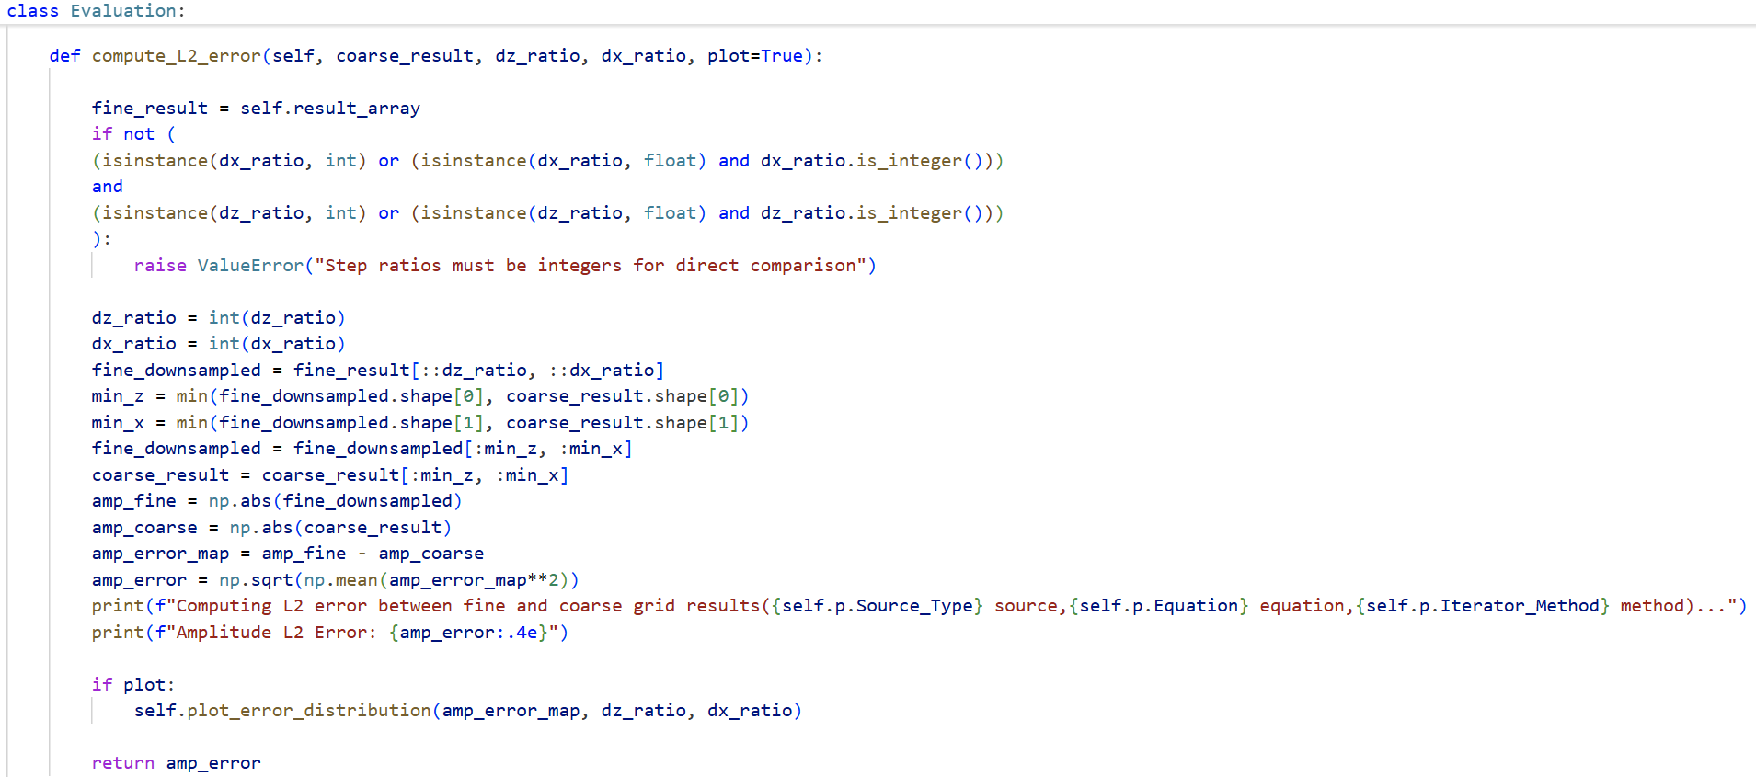
六、误差分析 - 不同步长下数值解对比

Slide 31



六、误差分析 - 不同步长下数值解对比
Equation = "PA"
Iterator_Method = "Backward_Euler"
Source_type = "piston"

Slide 32



六、误差分析 - 不同步长下数值解对比
Equation = "PA"
Iterator_Method = "Backward_Euler"
Source_type = "focus"

Slide 33



六、误差分析 - 不同步长下数值解对比
Equation = "PACC"
Iterator_Method = "Backward_Euler"
Source_type = "piston"

Slide 34



六、误差分析 - 不同步长下数值解对比
Equation = "PACC"
Iterator_Method = "Backward_Euler"
Source_type = "focus"

Slide 35

六、误差分析 - 不同步长下数值解与解析解对比

Slide 36


六、误差分析 - 不同步长下数值解与解析解对比
角谱法：
空间采样，计算频点
对空间信号做FFT
相位调制
旁轴波数近似：
频域相乘后IFFT重建信号

Slide 37

六、误差分析 - 不同步长下数值解与解析解对比
Equation = "PA"
Iterator_Method = "Backward_Euler"
Source_type = "piston"
dx = 1e-1
dz = 1e-3

Slide 38

六、误差分析 - 不同步长下数值解与解析解对比
Equation = "PA"
Iterator_Method = "Backward_Euler"
Source_type = "piston"
dx = 4e-1
dz = 4e-3

Slide 39

六、误差分析 - 不同步长下数值解与解析解对比
Equation = "PA"
Iterator_Method = "Backward_Euler"
Source_type = "focus"
dx = 1e-1
dz = 1e-3

Slide 40

六、误差分析 - 不同步长下数值解与解析解对比
Equation = "PA"
Iterator_Method = "Backward_Euler"
Source_type = "focus"
dx = 4e-1
dz = 4e-3

Slide 41

感谢聆听
Q & A

